Slide 1

Cloud-IX : от Uplink к точке обмена трафиком.
Новый взгляд на развитие операторов связи.
ОТЛИЧАТЬСЯ ВЫГОДНО
We are working for you!
Cloud-IX 2013 г.

Slide 2






Исторические вехи компании ФИЛАНКО
Первые км ВОЛС
AS29076
1999 г
2003 г
2006 г
2009 г второй ДЦ в Мск
2010 г ДЦ в Спб
2011 г ДЦ в Красноярске
2008 г
2011 г узел в Киеве
2011 г
2012 г что делать дальше ???
2012 г
Россия, Санкт-Петербург, ул. Введенского канала д. 7
Украина, Киев, Богдана Хмельницкого ул.,д. 86
Россия, Москва, Н. Сыромятническая д.10 стр 9
тел.: +7 (495) 363-05-42, www.cloud-ix.net

Slide 3
Причины появления проекта Cloud-IX.net
Причины появления Cloud-IX.net:
Внутренний рост трафика в сети CityTelecom.ru
Необходимость модернизации ядра и магистрального оборудования сети CityTelecom.ru
Падение стоимости за 1Мбит\с на услугу IP- транзит
Необходимость выхода на операторский рынок с новым продуктом
Россия, Санкт-Петербург, ул. Введенского канала д. 7
Украина, Киев, Богдана Хмельницкого ул.,д. 86
Россия, Москва, Н. Сыромятническая д.10 стр 9
тел.: +7 (495) 363-05-42, www.cloud-ix.net

Slide 4
Как родилась идея Cloud-IX.net
Международная сеть обмена трафиком Cloud-IX.net и сеть провайдеро-независимых дата-центров DataHouse – два проекта, реализующих принципы сетевой нейтральности.
Cloud-IX.net – распределенная сеть Internet Exchanges, объединяющая в себе IP-cети России, Украины, Казахстана(скоро), Белоруссии(скоро) и Европы в единое целое.
DataHouse – это собственные провайдеро-независимые технологические площадки, создаваемые в большинстве городов, в которых оказываются сервисы Cloud-IX.net.
Россия, Санкт-Петербург, ул. Введенского канала д. 7
Украина, Киев, Богдана Хмельницкого ул.,д. 86
Россия, Москва, Н. Сыромятническая д.10 стр 9
тел.: +7 (495) 363-05-42, www.cloud-ix.net

Slide 5
Стратегия проекта Cloud-IX.net
Стратегическиe цели Cloud-IX.net:
Распространение принципов нейтральности на всей территории оказания услуг.
Децентрализация трафика, сосредоточенного в крупных городах, таких как Киев, Москва, Санкт-Петербург в сторону региональных центров.
Развитие статистических, аналитических инструментов и объединения их в единую систему для всех проектов ГК ФИЛАНКО.
Россия, Санкт-Петербург, ул. Введенского канала д. 7
Украина, Киев, Богдана Хмельницкого ул.,д. 86
Россия, Москва, Н. Сыромятническая д.10 стр 9
тел.: +7 (495) 363-05-42, www.cloud-ix.net

Slide 6
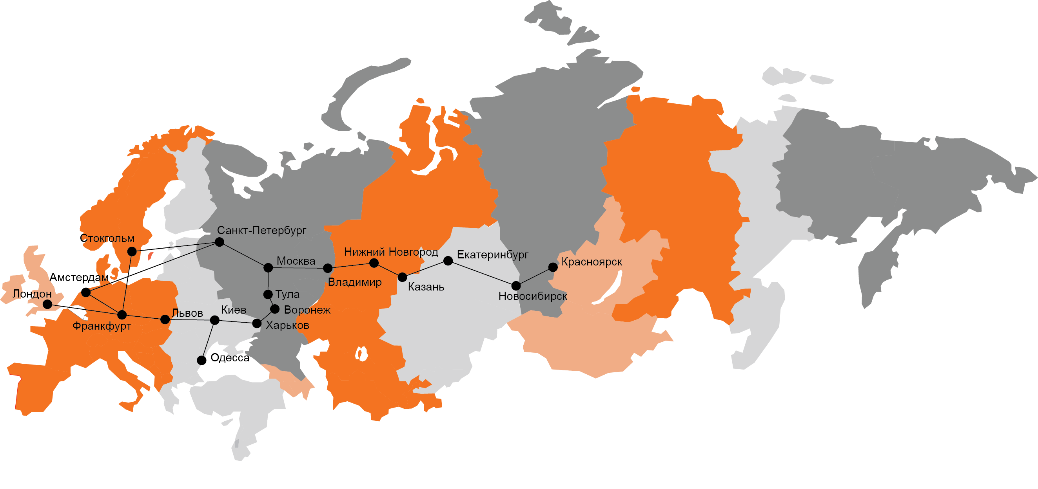
Карта развития сети Cloud-IX.net
Россия, Санкт-Петербург, ул. Введенского канала д. 7
Украина, Киев, Богдана Хмельницкого ул.,д. 86
Россия, Москва, Н. Сыромятническая д.10 стр 9
тел.: +7 (495) 363-05-42, www.cloud-ix.net

Slide 7
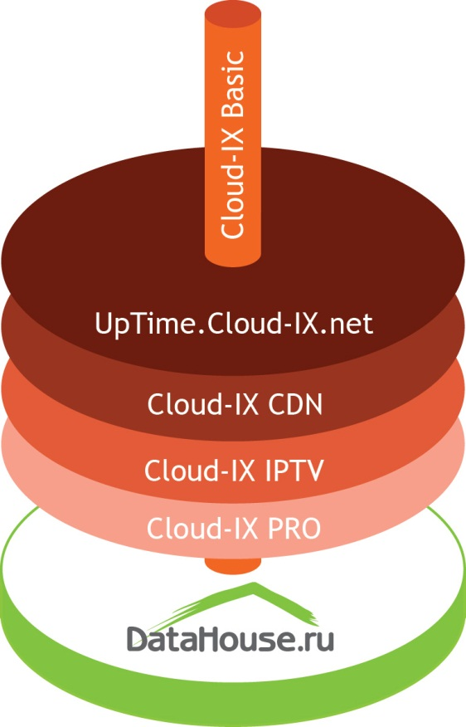
Сервисы Cloud-IX.net
Cloud-IX.net - четыре базовых сервиса:
Cloud Basic и Cloud Pro – сервисы базового (локального) и глобального Internet Exchange.
Cloud IPTV (скоро) – независимый поставщик IPTV multicast сигнала.
Cloud CDN (скоро) – российская национальная Content Delivery Network, построенная на базе инфраструктуры DataHouse.ru
Cloud Uptime (скоро) – глобальная система мониторинга и измерений.
Россия, Санкт-Петербург, ул. Введенского канала д. 7
Украина, Киев, Богдана Хмельницкого ул.,д. 86
Россия, Москва, Н. Сыромятническая д.10 стр 9
тел.: +7 (495) 363-05-42, www.cloud-ix.net

Slide 8
Cloud Internet Exchange
Cloud-IX Basic – первый базовый элемент сервиса Cloud Internet Exchange.
Принципиальное отличие Cloud-IX.net от других локальных точек обмена: в каждом городе локальный трафик всех операторов, включенных в сервис, бесплатен независимо от его объема.
Cloud - IX Pro – второй, основной элемент сервиса Cloud Internet Exchange.
В Cloud Internet Exchange не существует как такового выделенного центрального узла. Оператор, включившийся в сервис Cloud-IX Pro в любом из городов, указанных на карте сети, получает доступ ко всему облаку включенных операторов и сервисов Cloud-IX.net, как будто все включения находятся в одной локальной точке по единой цене.
Помимо собственного внутрисетевого трафика AS29076 и трафика Cloud Basic, операторы получат доступ ко всем крупнейшим точкам концентрации трафика, таким как: MSK-IX, SPB-IX, DE-CIX, LINX, AMS-IX, DTEL, UA.IX, VK.COM, MAIL.RU и другие.
Россия, Санкт-Петербург, ул. Введенского канала д. 7
Украина, Киев, Богдана Хмельницкого ул.,д. 86
Россия, Москва, Н. Сыромятническая д.10 стр 9
тел.: +7 (495) 363-05-42, www.cloud-ix.net

Slide 9
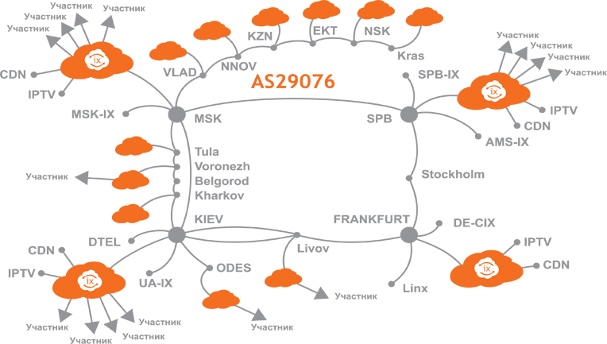
Общая схема построения сети Cloud-IX
Россия, Санкт-Петербург, ул. Введенского канала д. 7
Украина, Киев, Богдана Хмельницкого ул.,д. 86
Россия, Москва, Н. Сыромятническая д.10 стр 9
тел.: +7 (495) 363-05-42, www.cloud-ix.net

Slide 10
Классическая архитектура построения точки обмена трафиком
Route Server Software
RS1 RS2
Bird
Open BGP
SW
…
Quagga
SW
RS1, RS2 - Router Server
SW - Switch Layer 2 ( Juniper 4500 / Extreme X670 )
Россия, Санкт-Петербург, ул. Введенского канала д. 7
Украина, Киев, Богдана Хмельницкого ул.,д. 86
Россия, Москва, Н. Сыромятническая д.10 стр 9
тел.: +7 (495) 363-05-42, www.cloud-ix.net

Slide 11
Архитектура распределенной сети точек
обмена трафиком Cloud-IX
L
CLOUD IX
R
Optical Cross
DWDM
RS1 RS2
Route Table
BASIC
Router Juniper MX960 / MX80
SW
PRO
…
…
SW
RS1, RS2 - Router Server
others
SW - Switch Layer 2 ( Juniper 4500 / Extreme 670 )
R, L – Next local traffic exchange point
Lamda 10G
Россия, Санкт-Петербург, ул. Введенского канала д. 7
Украина, Киев, Богдана Хмельницкого ул.,д. 86
Россия, Москва, Н. Сыромятническая д.10 стр 9
тел.: +7 (495) 363-05-42, www.cloud-ix.net

Slide 12

Архитектура построения сети Cloud-IX с дополнительными сервисами
L
CLOUD IX
R
Optical Cross
Global signal
Local signal
RS1 RS2
DWDM
Router Juniper MX960 / MX80
SW
SW
TV HUB
CDN HUB
RS1, RS2 - Router Server
SW
SW - Switch Layer 2 ( Juniper 4500 / Extreme 670 )
R, L – Next local traffic exchange point
…
Lamda 10G
…
Cache servers
N+1
Россия, Санкт-Петербург, ул. Введенского канала д. 7
Украина, Киев, Богдана Хмельницкого ул.,д. 86
Россия, Москва, Н. Сыромятническая д.10 стр 9
тел.: +7 (495) 363-05-42, www.cloud-ix.net

Slide 13
Cloud-IX отличаться выгодно
Преимущества Cloud-IX
В вашем порту все точки обмена трафиком как локальное включение
Предоставление нескольких услугу в одном порту
Максимальная утилизация емкости вашего порта только трафиком дальних сегментов
Возможность гибко настраивать взаимодействие за счет communities
Возможность получать трафик с других значимых точек обмена трафиком в России и Европы, не включаясь в них физически
Подключение к сети Cloud-IX
Узлы на всех площадках вашего города
Возможно включение как в 1GE, так и 10GE порты
Бесплатное включение независимо от скорости
Тарификация осуществляется burst 95% percentile
Единственное условие – наличие собственной AS (автономной системы)
Россия, Санкт-Петербург, ул. Введенского канала д. 7
Украина, Киев, Богдана Хмельницкого ул.,д. 86
Россия, Москва, Н. Сыромятническая д.10 стр 9
тел.: +7 (495) 363-05-42, www.cloud-ix.net

Slide 14
DataHouse.ru
На сегодняшний день узлы DataHouse с включением в сеть Cloud-IX функционируют или находятся в стадии строительства по следующим адресам:
Москва, ул. Нижняя Сыромятническая, д.10 стр 9;
Москва, ул. Буракова, д.27;
Санкт-Петербург, Лифляндская, д.3а;
Екатеринбург, Сибирский тракт, д.8; (скоро)
Красноярск, ул. Телевизорная, д.6г
Киев, Леонтовича д. 9
Одесса, скоро
Все DataHouse построены по самым современным стандартам качества и предоставляют гарантированные климатические условия и бесперебойное электропитание.
Бесперебойное электропитание обеспечивается ИБП MGE или Eaton.
На всех узлах DataHouse установлены дизельные электростанции.
Услуги, которые могут быть оказаны на площадках DataHouse
Аренда закрытых телекоммуникационных шкафов размерами 12U, 22U, 44U для размещения узлов операторов связи.
Аренда серверного и магистрального оборудования.
Хранение ZIP оборудования
Мониторинг присоединенных сетей
Россия, Санкт-Петербург, ул. Введенского канала д. 7
Украина, Киев, Богдана Хмельницкого ул.,д. 86
Россия, Москва, Н. Сыромятническая д.10 стр 9
тел.: +7 (495) 363-05-42, www.cloud-ix.net

Slide 15
Действующие узлы Cloud-IX.net
На сегодняшний день узлы Cloud-IX функционируют по следующим адресам:
Москва,
- ММТС-9, ул. Бутлерова д. 7
- ул. Нижняя Сыромятническая, д.10 стр 9;
- ул. Буракова, д. 27;
- В ДЦ-ах Москвы и Санкт-Петербурга
Санкт-Петербург,
- Лифляндская, д.3а;
- Большая Морская д. 18
- Боровая д. 57
Воронеж
- ИНФОРУМ, ул. Студенческая , 12а
- ОРТПЦ, ул. Карла Маркса 114
- КВАНТ, Еремеева 22
Владимир
- Заря, ул. Студеная Гора, 36а
- МирФМ, ул.Краснознамённая, 8
Красноярск,
- ул. Телевизорная, д.6г
Киев,
- Леонтовича д. 9
- Гайдара д. 50
Харьков
- Атраком, Ващенковский 28-б,
- ITL, Краснооктябрьская 6
В 2013 г запланированы запуски узлов Cloud-IX по следующим адресам:
Екатеринбург,
- Эрланг, ул. Шейкмана 10
- Эрланг, ул. Мамина-Сибиряка, 145
Красноярск,
- ул. Телевизорная, д.6г
Новосибирск
Нижний Новгород
Львов
Одесса
Россия, Санкт-Петербург, ул. Введенского канала д. 7
Украина, Киев, Богдана Хмельницкого ул.,д. 86
Россия, Москва, Н. Сыромятническая д.10 стр 9
тел.: +7 (495) 363-05-42, www.cloud-ix.net

Slide 16
Достижения Cloud-IX
Достижения проекта Cloud-IX:
За 10 месяцев модернизирована сеть и c октября 2012 г. запущен Cloud-IX
За полгода суммарная загрузка сети Cloud-IX начиная с октября 2012 превысила 50Гбит\с и на данный момент подключен 71 оператор связи
Освоение нового регионального рынка в России по работе с операторами связи и международного рынка в Украине
Повышение конкурентоспособности на операторском рынке
Построена сеть позволяющая интегрировать и развивать дополнительные услуги на базе провайдеро-независимых площадок Datahouse.ru распределенной сети Cloud-IX.net
Проект Cloud-IX дал косвенный толчок развитию других проектов
Проект Cloud-IX – это яркий пример развития оператора связи, который позволяет открывать и развивать новые горизонты телекоммуникационного операторского рынка.
Россия, Санкт-Петербург, ул. Введенского канала д. 7
Украина, Киев, Богдана Хмельницкого ул.,д. 86
Россия, Москва, Н. Сыромятническая д.10 стр 9
тел.: +7 (495) 363-05-42, www.cloud-ix.net

Slide 17
Благодарю за внимание!
Ваши вопросы
www.Cloud-IX.net

